Slide 1
AP II · DevSecOps
TechSecure Solutions
Esteira CI/CD com Segurança Integrada
Código
›
Build
›
Teste
›
Security Scan
›
Imagem
›
Deploy
›
Container
Prova de conceito · Integrantes: [preencher]
Notes:
Abertura: apresentar o grupo e o objetivo - uma esteira CI/CD com seguranca integrada (shift-left) para a TechSecure Solutions. Citar o fluxo Codigo-Build-Teste-Seguranca-Imagem-Deploy-Container.

Slide 2
Objetivo e cenário
1
Cenário
A TechSecure quer reduzir erros de implantação e integrar segurança ao ciclo de desenvolvimento.
2
Objetivo
Automatizar do código ao container, com verificação de segurança em cada push (shift-left security).
3
Entrega
POC de esteira CI/CD: Git, build, teste, análise de segurança, imagem Docker e deploy automático.
TechSecure Solutions · AP II DevSecOps
2
Notes:
Explicar o cenario da TechSecure e o objetivo da POC. Reforcar que seguranca entra cedo no processo.

Slide 3
Arquitetura
Desenvolvedor
GitHub
GitHub Actions
Container Docker
→
→
→
git push
repositório + gatilho
pipeline CI/CD
app na porta 8080
O deploy é feito por um runner self-hosted no WSL, que sobe o container automaticamente ao final da esteira.
TechSecure Solutions · AP II DevSecOps
3
Notes:
Percorrer as 4 pecas: GitHub dispara a pipeline no push; Actions orquestra; Docker empacota; runner self-hosted faz o deploy local.

Slide 4
Aplicação
API web simples em Python + Flask, servida por gunicorn e empacotada em Docker.
GET /
Boas práticas de segurança
Página institucional
Imagem base enxuta python:3.12-slim
Execução como usuário não-root (uid 10001)
HEALTHCHECK embutido no container
Servidor de produção gunicorn
Dependências fixadas (versionamento reproduzível)
GET /health
Healthcheck do container/deploy
GET /api/version
Versão da app e das libs
GET /api/soma
Lógica coberta por teste
TechSecure Solutions · AP II DevSecOps
4
Notes:
App proposital simples - o foco e a esteira. Destacar as boas praticas do container (nao-root, slim, healthcheck, gunicorn).

Slide 5
Tecnologias utilizadas
Git + GitHub
GitHub Actions
Docker
pytest
Versionamento e gatilho
Orquestração CI/CD
Containerização
Testes automatizados
Bandit
pip-audit
Trivy
WSL2 + Ubuntu
SAST (análise de código)
CVEs em dependências
Scan de deps e imagem
Ambiente de execução
TechSecure Solutions · AP II DevSecOps
5
Notes:
Resumo das ferramentas. Enfatizar as 3 de seguranca: Bandit (codigo), pip-audit e Trivy (dependencias e imagem).

Slide 6
A pipeline — 4 estágios
1 · Build & Test
Instala dependências e roda pytest. Falhou um teste, a esteira para.
2 · Security
Bandit (SAST) + pip-audit + Trivy (filesystem). Relatórios publicados.
3 · Build & Scan
Constrói a imagem Docker e roda Trivy sobre a imagem.
4 · Deploy
Runner self-hosted sobe/atualiza o container automaticamente.
TechSecure Solutions · AP II DevSecOps
6
Notes:
Explicar os 4 jobs encadeados. Nenhuma imagem vai para deploy sem passar por testes e seguranca.

Slide 7
Análise de segurança — o achado
8
57
1
HIGH nas deps
(Trivy fs)
HIGH na imagem
(SO + Python)
achado SAST
(Bandit B104)
CVE-2023-43804 · urllib3 1.26.12 · Severidade HIGH
Problema: o cabeçalho Cookie não é removido em redirecionamentos cross-origin — tokens de sessão podem vazar para outro domínio.
Componente: urllib3 (dependência transitiva de requests).
Correção: atualizar urllib3 ≥ 1.26.17 (na prática, requests ≥ 2.31.0).
Notes:
Apresentar o achado principal: CVE-2023-43804 em urllib3. Vulnerabilidade, componente, severidade HIGH e a correcao.

Slide 8
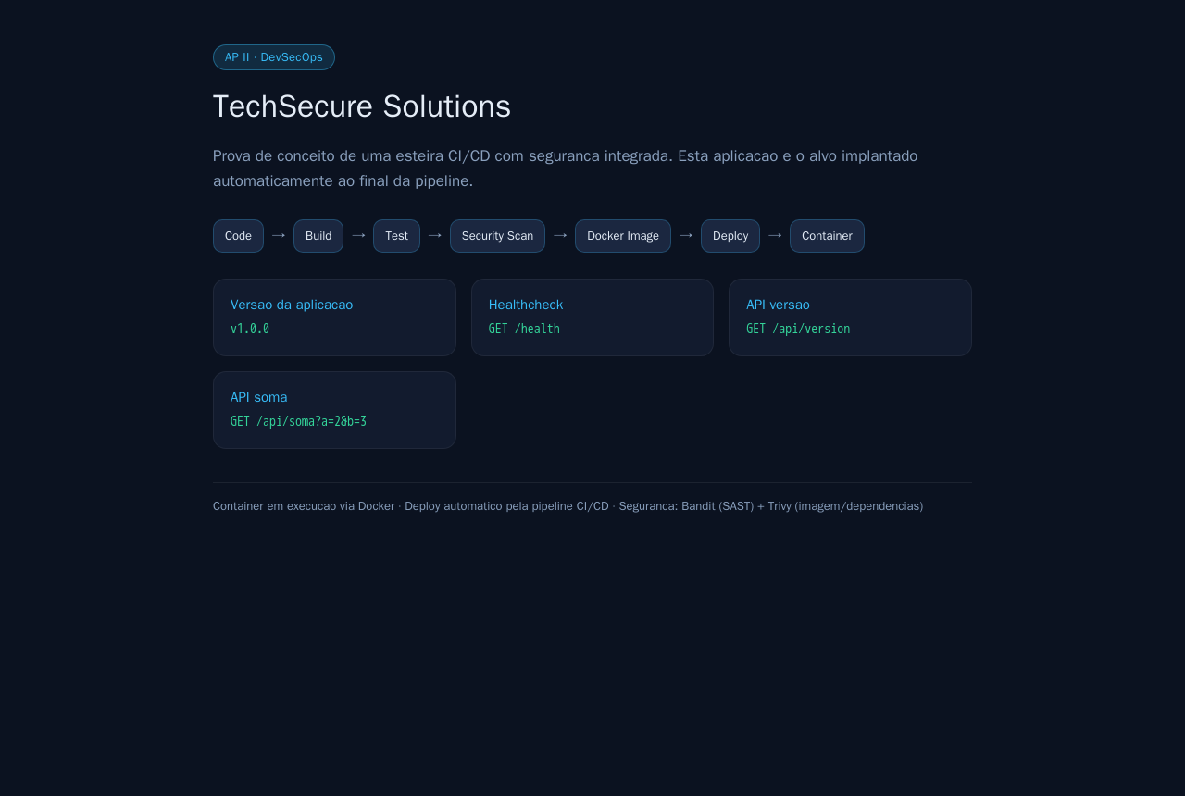
Evidência — aplicação funcionando
Container em execução
Status: healthy
Porta 8080 publicada
/health → ok
/api/version → 1.0.0
http://localhost:8080
TechSecure Solutions · AP II DevSecOps
8
Notes:
Mostrar a aplicacao rodando no navegador e o container healthy na porta 8080.

Slide 9
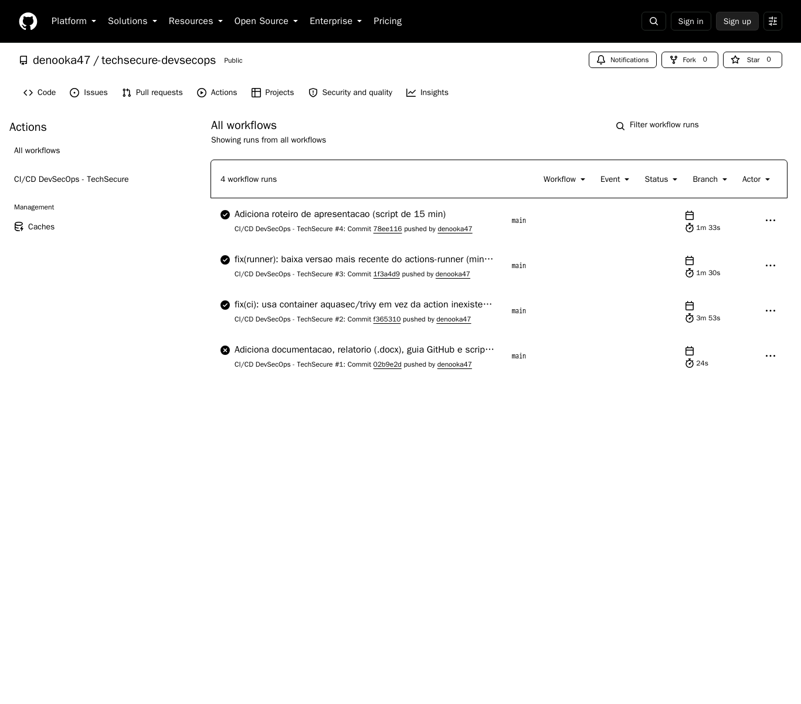
Evidência — pipeline automática (GitHub Actions)
Pipeline verde
Dispara automaticamente a cada push
Build e Testes ✓
Análise de Segurança ✓
Build e Scan da Imagem ✓
Deploy automático ✓
TechSecure Solutions · AP II DevSecOps
9
Notes:
Mostrar a aba Actions: a pipeline roda sozinha no push e fica verde, incluindo o deploy no runner self-hosted.

Slide 10
Demonstração ao vivo
1
Aplicação funcionando (navegador + curl)
2
Alteração simples no código (corrige CVEs, v1.0.1)
3
Commit e push
4
Pipeline inicia automaticamente
5
Build → Teste → Security scan
6
Build da imagem → Deploy
7
Aplicação atualizada (v1.0.1)
TechSecure Solutions · AP II DevSecOps
10
Notes:
Roteiro da demo (itens obrigatorios). Lembrar: deixar o runner rodando (cd ~/actions-runner && ./run.sh) antes de comecar.

Slide 11
Conclusão
Esteira CI/CD completa com segurança integrada (DevSecOps).
Todo push passa por testes e 3 camadas de segurança antes do deploy.
Vulnerabilidades reais detectadas e corrigidas automaticamente.
Ciclo detecção → correção → verificação, sem intervenção manual.
Obrigado! · github.com/denooka47/techsecure-devsecops
Notes:
Fechar com o valor para a TechSecure: menos risco e menos erros de implantacao. Abrir para perguntas.

